Slide 1

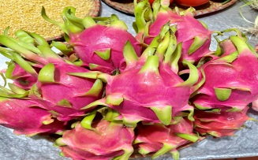

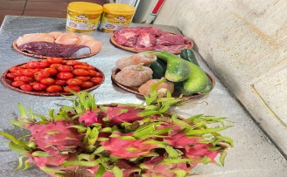
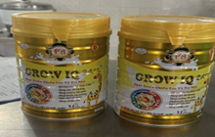
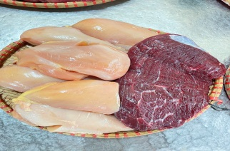

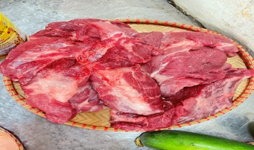

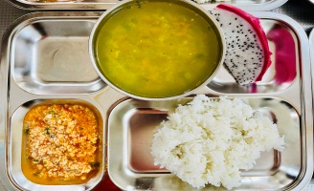
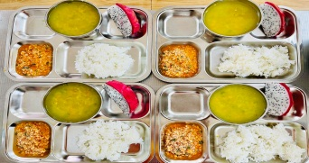
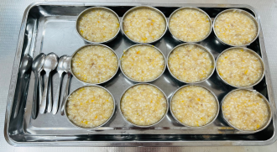
Thực đơn ngày 22- 4 -2024
Bữa đệm sáng
- Sữa bột Grow IQ
Bữa trưa
- Thịt gà, lợn sốt phô mai
- Canh bí xanh, bí đỏ nấu xương
- Thanh long
MN Ánh Dương Xanh
Bữa phụ chiều
Cháo thịt bò rau củ

